Slide 1
Staden tillhör alla –lektionen för årskurs 1 och 2.
Notes:
Berätta för eleverna att ni under lektionen kommer att prata om säkerhet, om hur man rör sig tryggt ute på stan och om spännande situationer som eleverna kan möta på skolvägen eller ute på stan. Ni studerar stadsbilden och pratar om vad det betyder att ”Staden tillhör alla”.
Undervisningsmaterialet har producerats som en del av projektet Staden tillhör alla (2022–2024) vid Förebyggande rusmedelsarbete EHYT rf. Projektet har finansierats av Stiftelsen BMR.

Slide 2
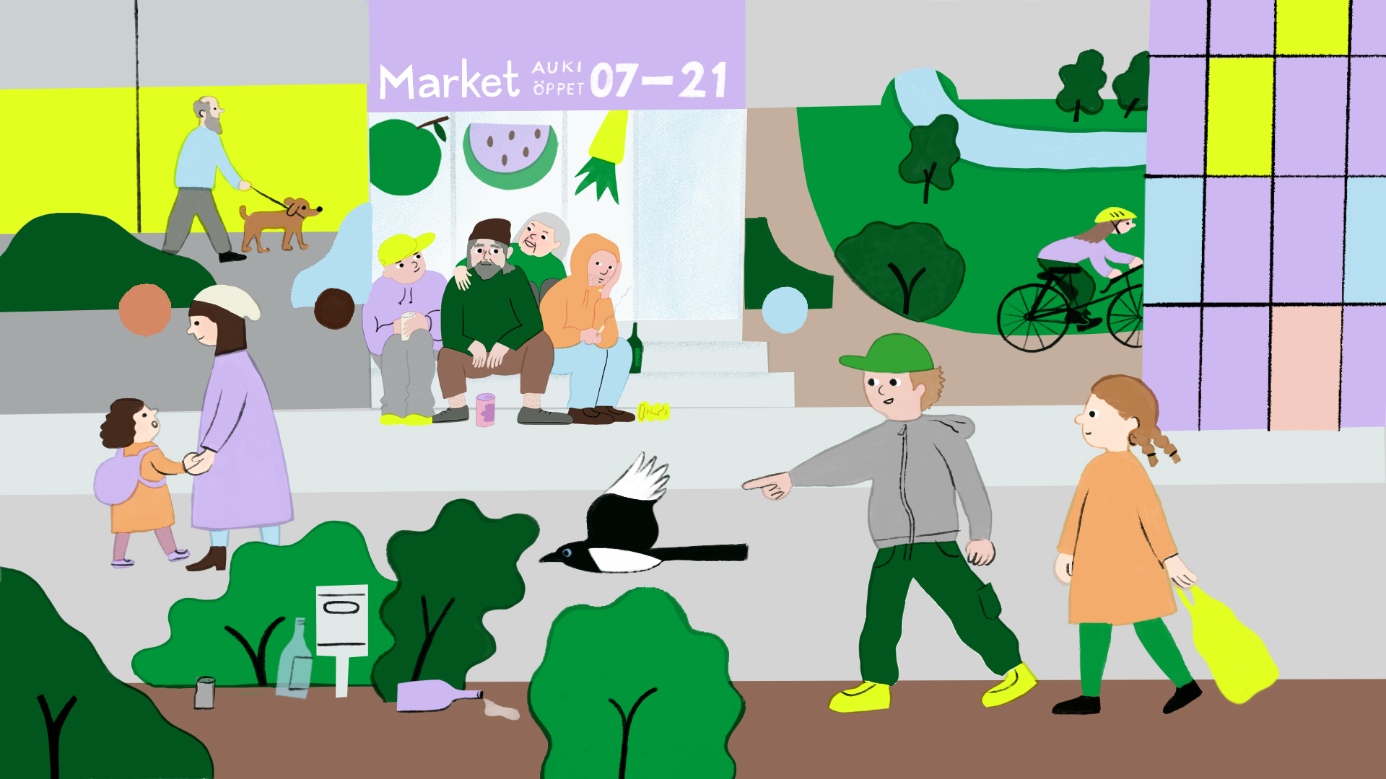
Berättelse: Torgets visaste skata
Notes:
Varför gillar Siri och Valter skatan?
Skatan vet allt, skatan är klok, och barnen vågar ställa skatan alla möjliga frågor. Det är trevligt att prata med skatan för att den berättar intressanta historier.
2. Av vem kan du själv fråga om saker som du funderar på?
Till exempel av dina föräldrar, din lärare eller någon annan trygg vuxen.
3. Vilka saker är det bra att berätta om för föräldrarna?
Om alla slags saker, men särskilt om dem som du undrar över och som du nästan inte vågar berätta om. Det är bra att alltid berätta för föräldrarna, så att du inte blir ensam med dina bekymmer.
4. När kan det kännas svårt att berätta om olika saker för föräldrarna?
Till exempel om du gjort någonting som du inte får göra eller om du är rädd att föräldern blir arg.
5. Skatan berättade att den ibland kände pirr i magen. På vilka ställen i kroppen kan vi känna spänning och rädsla?
Vi kan känna dem på olika sätt och på olika ställen i kroppen. När vi är rädda, kan vi känna att det pirrar i magen, att vi har en tryckande känsla i bröstet, att andhämtningen blir snabbare, att hjärtat slår fortare, att fötterna skakar eller rösten darrar.
6. I berättelsen nämndes någonting som heter "alkohol". Vad är det?
Alkohol är en dryck för vuxna. Till exempel öl eller vin är alkohol.
Alkohol kan få en människa att uppföra sig på ett oväntat sätt. Till exempel tassigt, förvirrat eller argt. Alkohol kan få en människa att skratta med hög röst eller att uppföra sig på ett oväntat sätt.
Det betyder att vi inte kan veta på förhand hur människan kommer att uppföra sig.
Har du sett människor som dricker alkohol, någon gång när du varit ute?

Slide 3
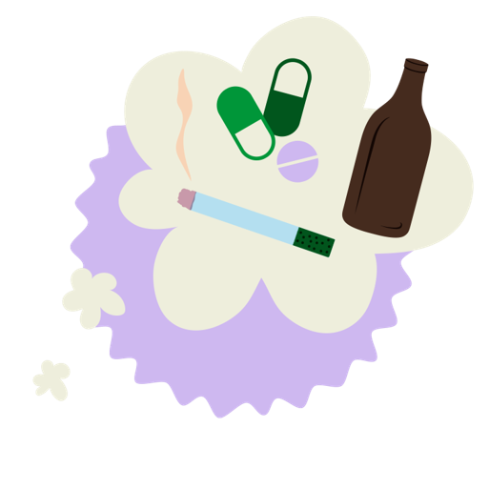
Vad är rusmedel?
Alkohol
Tobak, snus mm.
Droger
Rusmedel kan vara skadliga för hälsan och de kan påverka människans beteende.
Notes:
I berättelsen talades det om alkohol, som är ett rusmedel. Fråga eleverna: Vilka andra rusmedel finns det?
Alkohol och droger kan få en person att bete sig på olika sätt, till exempel glatt, konstigt eller snurrigt. Då kan personen tala högt eller otydligt, eller gå klumpigt eller stappla. Detta kallas berusning.
Många använder inte alls rusmedel. Vissa vuxna kan ibland eller i små mängder använda rusmedel, till exempel dricka en öl i bastun så att det inte påverkar deras beteende eller hälsa. Vissa kan använda rusmedel mycket eller ofta, vilket påverkar deras beteende och hälsa, som det pratades om i berättelsen.
Att någon blir beroende av någonting betyder att någonting blir så viktigt för personen att det kan vara svårt att sluta med det eller vara utan det. Då fastnar man i det. Beroende är när man gör något mycket och det blir en vana som är svår att sluta med. Rusmedel påverkar hjärnan så att man kan bli beroende av dem, vilket gör att personen fortsätter att använda rusmedel och kan ha svårt att sluta med det även om hen vill. Beroende av rusmedel är en sjukdom som kan påverka en persons liv, beteende och hälsa på många olika sätt. En person kan bli frisk från beroende genom hjälp, stöd och behandling för beroende.

Slide 4
Gruppuppgift
Gå till din grupp.
Läs uppgiften och diskutera den.
Fundera på hur ni skulle lösa situationen.
Var beredd att berätta för klassen om hur ni löste situationen.
Notes:
Dela in eleverna i fem smågrupper. Varje grupp får olika reflektionsuppgifter som de ska göra i grupp. Läraren går runt i klassrummet och hjälper till om det behövs. Slutligen berättar varje grupp om sin uppgift och sin lösning för hela klassen. Vid behov kompletterar läraren kompletterar svaren med hjälp av de färdiga svaren.
Åtgärdsrekommendationerna har utarbetats i samarbete med den förebyggande linjen vid polisinrättningen i Helsingfors.
Alternativt genomförande:
Det finns fler reflektionsövningar! Du kan använda mer än en uppgift och dela in eleverna i fler smågrupper, om din grupp är stor. Om din grupp är liten kan du också dela upp eleverna i t.ex. fyra olika grupper. Välj de lämpligaste reflektionsuppgifterna för din grupp. De återstående gruppuppgifterna finns i slutet av PowerPoint-presentationen, därifrån du kan flytta dem till de andra reflektionsuppgifterna.

Slide 5
Fundera tillsammans
Du är på väg till din kompis. Vid trappan sitter två vuxna som dricker alkohol.
Hur gör du då?
Notes:
Gå runt om det är möjligt, eller använd en annan dörr.
Du kan också be om hjälp av en vuxen eller ringa till dina föräldrar.
Om situationen verkar lugn kan du också artigt be dem flytta på sig, men du behöver inte säga något om du inte vill. Be en vuxen om hjälp om detta händer.

Slide 6
Fundera tillsammans
Du sitter på bussen på väg till din kompis. En vuxen som verkar snurrig kommer och sätter sig bredvid dig.
Hur gör du då?
Notes:
Om en skrämmande person kommer nära dig eller någon stör dig, byt plats. Du kan sätta dig bredvid en trygg vuxen.
Berätta för föraren eller en vuxen i närheten om vad som har hänt.
I bussen eller tåget är det bra att sitta på bänken som är närmast gången, så att du enkelt kan byta plats och be om hjälp om det behövs.

Slide 7
Fundera tillsammans
Du är på väg hem. En grupp vuxna skriker och grälar med varandra på gatan.
Hur gör du då?
Notes:
Du behöver inte lösa deras bråk, utan fortsätt modigt din väg genom att byta sida på vägen och gå runt gruppen.
Berätta för en trygg vuxen om händelsen.

Slide 8
Fundera tillsammans
Du är ute och väntar på din kompis. En okänd vuxen som beter sig virrigt talar konstiga saker för sig själv.
Vad gör du då?
Notes:
Gå närmare andra människor eller gå längre bort från personen. Du kan också gå in i en byggnad eller en butik och vänta på din vän.
Det kan vara så att personen har använt så mycket rusmedel att hen beter sig virrigt. En person kan också bete sig virrigt även om hen inte har använt rusmedel. Hen kan till exempel ha någon form av psykisk störning.

Slide 9
Fundera tillsammans
En okänd person skriker elaka saker åt dig och din kompis då ni är på väg till biblioteket.
Hur gör ni då?
Notes:
Gå förbi, det är inte värt att stanna kvar och lyssna på rop eller svara. Ibland kan någon dumpa sina dåliga känslor på andra, även om det inte är rätt.
Berätta för dina föräldrar eller en annan pålitlig vuxen om det som har hänt, till exempel för någon som jobbar eller besöker biblioteket.

Slide 10
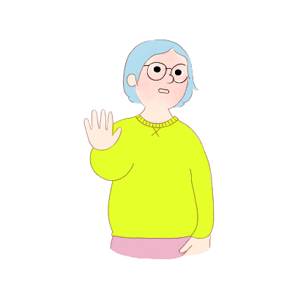
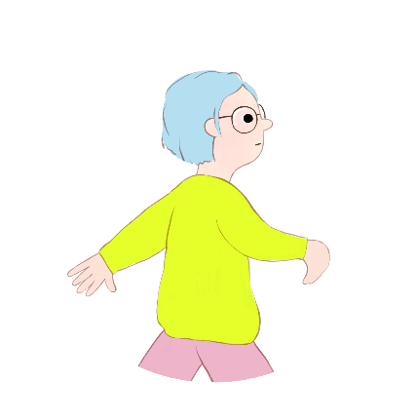
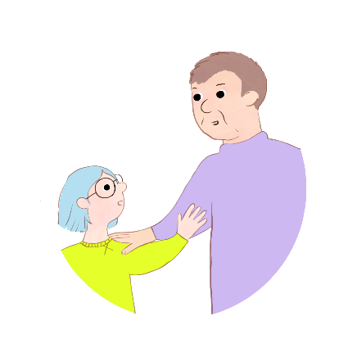
Du kan försvara dig själv!
Berätta för en trygg vuxen.
Säg NEJ!
Gå din väg.
Notes:
Det är bra att berätta för eleverna att obehagliga situationer är mycket sällsynta och att de flesta människor är vänliga och beter sig lugnt. Ibland kan människor som använt mycket berusningsmedel eller som är sjuka uppföra sig på ett annat sätt. Därför är det viktigt att barnet vet hur man handlar på ett tryggt sätt.
Om någon beter sig illa mot dig kan du säga 'Nej!' eller 'Sluta!'. Ofta löser sig situationer genom att du går iväg från platsen. Berätta för en trygg vuxen om alla skrämmande, obehagliga eller otrevliga möten så att du inte behöver fundera på dem ensam, och då kan den vuxna också stöda dig.
Fråga eleverna: Vem kunde vara en trygg vuxen? Källa: Lajunen, K., Andell, M. & Ylenius-Lehtonen, M. 2019. Tunne- ja turvataitoja lapsille.

Slide 11
När du ringer nödnumret 112
Berätta vad har hänt och var någonstans?
Svara på frågorna som ställs och lyssna på instruktionerna.
Stäng linjen efter att du har fått tillåtelse att göra det.
Notes:
Fråga eleverna följande frågor: OBS! Klicka fram presentationen för att få svaren på skärmen.
Vad är nödnumret i Finland? 112
Vad ska man säga då man ringer nödnumret?
Beskriv vad som har hänt och var det har hänt.
Svara på frågorna som ställs och lyssna på instruktionerna.
Stäng linjen efter att du har fått tillstånd att göra det.
När ringer man nödnumret?
I nödsituationer. Om dina föräldrar eller andra vuxna är närvarande, berätta först för dem om nödsituationen.
En nödsituation uppstår när du behöver polis, ambulans eller brandkår på plats. Ring om du är osäker hur du ska göra i situationen. I telefonsamtalet kommer du att bli ombedd att svara på alla nödvändiga frågor.
Nödnumret ska endast ringas i nödsituationer. Därför är det bra att känna igen situationer där det är lämpligt att ringa till nödcentralen och när du kan klara dig med hjälp av en vuxen.

Slide 12
EN PAUS

Slide 13
Notes:
Länk till videon https://youtu.be/WpEYkK5hq54?si=pPe9g4S-lCCvfvOA
Videon har finansierats av Helsingfors stad och publicerats med Helsingfors stads tillstånd. Den svenskspråkiga översättningen av videon har finansierats av Stiftelsen BMR.

Slide 14
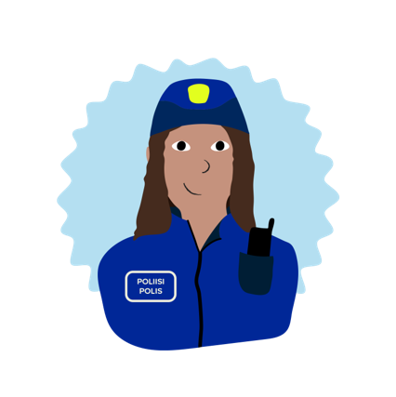
Diskussion om videon
Vad kommer du i håg av videon?
Hurdana vägar lönar det sig att välja?
Vad skulle du göra om någon försökte ta något från dig?
Vart kan du vända dig för att få hjälp?
Notes:
1. Välj en väg där det också finns andra människor. Undvik mörka skogsvägar och tunnlar. Om du ser ett slagsmål eller blir rädd, gå till andra sidan av gatan. 2. Gå raskt förbi en person du är rädd för. Du behöver inte prata med obekanta människor, och du ska inte stanna för att tvista med dem. Om du åker buss eller tåg, byt modigt plats.
3. Om någon försöker ta något från dig eller röra vid dig, säg modigt nej. Men kom ihåg att du är mer värdefull än saker.
4. Be modigt om hjälp från en vuxen som finns i närheten. Du kan stiga in till exempel i en butik även om du inte planerar att köpa något.
5. Om det inte finns hjälp i närheten, ring 112, och polisen kommer och hjälper dig.
6. Prata med en trygg vuxen om det du är rädd för.

Slide 15
RÄTT eller FEL?
Du hör meningar som du kan svara på antingen RÄTT eller FEL.
Lyft eller sänk tummen enligt din åsikt.
Tummen upp = RÄTT
Tummen ner = FEL.
Vi diskuterar tillsammans.
Notes:
Alternativt genomförande:
Eleverna kan uttrycka sin åsikt genom att gå till en punkt i klassrummet som representerar deras åsikt. Främre delen av klassrummet representerar Rätt svar och den bakre delen av klassrummet representerar Fel svar.

Slide 16
Ett barn kan gå ut på stan utan föräldrarnas lov.
RÄTT ELLER FEL?
Notes:
FEL
Föräldrar vill veta var du rör dig, eftersom om något skulle hända dig, kan de lättare hjälpa dig när de vet var du är.

Slide 17
Det lönar sig att tala med sina föräldrar om man råkat ut för läskiga situationer.
RÄTT ELLER FEL?
Notes:
RÄTT
Det lönar sig att berätta för en vuxen om allt som känns skrämmande, spännande eller otryggt, så att du inte behöver hantera dessa saker ensam och en vuxen kan stöda dig.

Slide 18
Ett barn får plocka med sig en trasig glasflaska eller en spruta.
RÄTT ELLER FEL?
Notes:
FEL
Om du ser en trasig glasflaska eller en spruta - rör inte, utan berätta för en vuxen om dem. Du kan skada dig själv. Därför är det tryggast att berätta om detta för en vuxen.
En vuxen kan samla dem tryggt med handskar eller papper så att ingen skadar sig.

Slide 19
Jag tar emot godis av en obekant person.
RÄTT ELLER FEL?
Notes:
FEL
Ta inte emot något från främlingar, eftersom du inte kan veta vad de ger. Därför är det viktigt att vara försiktig och tacka nej.

Slide 20
Jag får säga SLUTA, ​ då någon beter sig illa.
RÄTT ELLER FEL?
Notes:
RÄTT Du har rätt att försvara dig själv. Du behöver inte acceptera otrevligt beteende från någon. Det lönar sig alltid att berätta för vuxna om obehagliga situationer.
I vilka situationer skulle du kunna säga ”SLUTA"?
Om någon pratar elakt, mobbar, beter sig illa eller kommer för nära dig. Då kan du säga SLUTA.

Slide 21
Man får busringa till nödnumret 112.
RÄTT ELLER FEL?
Notes:
FEL
Nödnumret ska endast ringas i nödsituationer, eftersom onödiga samtal överbelastar linjen och fördröjer hjälpen för dem som verkligen behöver den.

Slide 22
Den lugnande tassen
Gör så här när du vill lugna kroppen och sinnet.
Öppna din hand.
Gå med fingret på andra handens utsida i takt med andningen:
Andas in när du går uppåt.
Andas ut när du går neråt.
Gå igenom alla fingrar.
Notes:
Ibland när man är arg, nervös eller känner sig rastlös, kan djupa andetag hjälpa både barn och vuxna att lugna sig.
Vi har olika sätt att lugna oss, och jag kommer nu att presentera ett av dem. Den lugnande tassen, det vill säga dina händer, följer med dig överallt. (Gör övningen tillsammans.)
​
Källa: Pöyhönen, J. & Livingston, H. 2020. Fanni ja levoton liikeri.

Slide 23
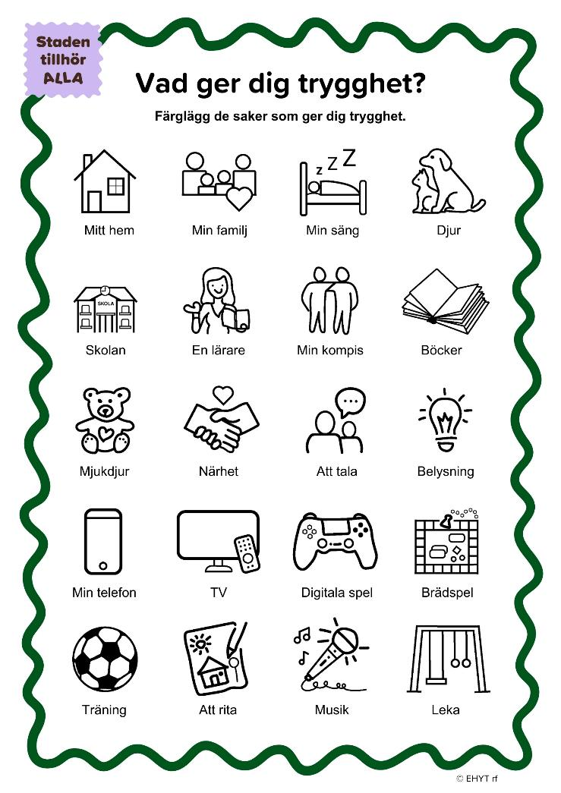
Färgläggnings-uppgift
Notes:
Varje barn har rätt att vara och leva i trygghet. Trygghet innebär att du känner dig skyddad och på en bra plats där du inte behöver oroa dig. När du känner dig trygg, upplever du varken fara eller rädsla, utan har en lugn och bra känsla.

Slide 24
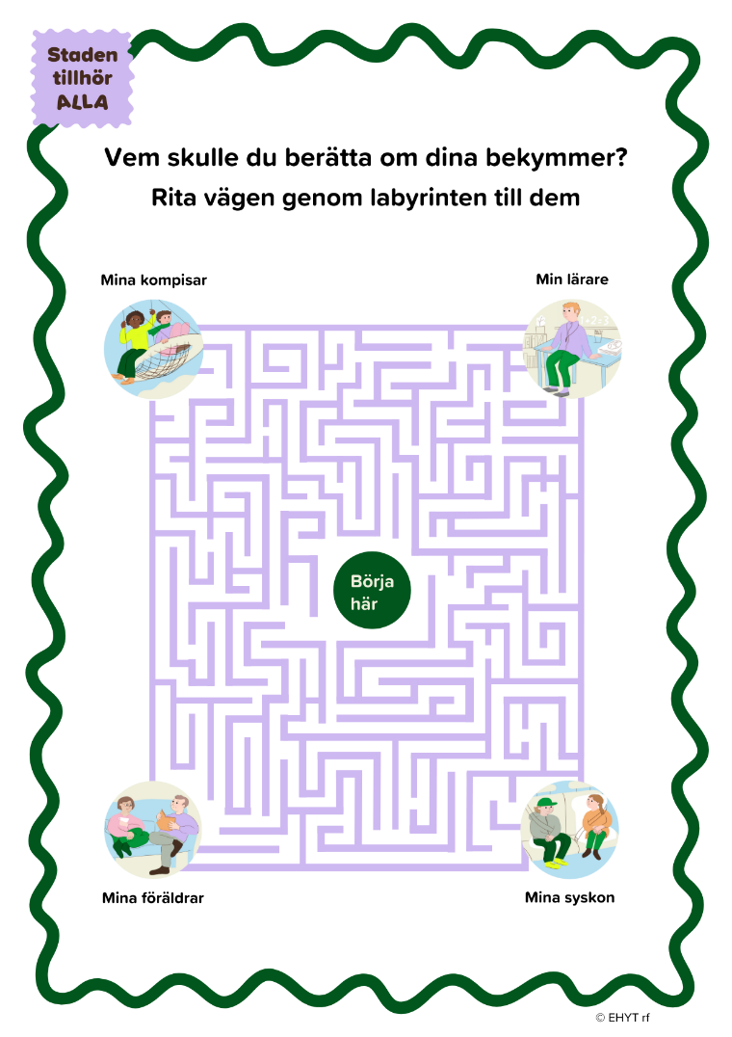
Labyrinten
Notes:
De vuxnas uppgift är att skydda barnen och ta hand om dem. Trygga vuxna kan finnas till exempel hemma, i skolan, i hobbyn eller där du bor.

Slide 25
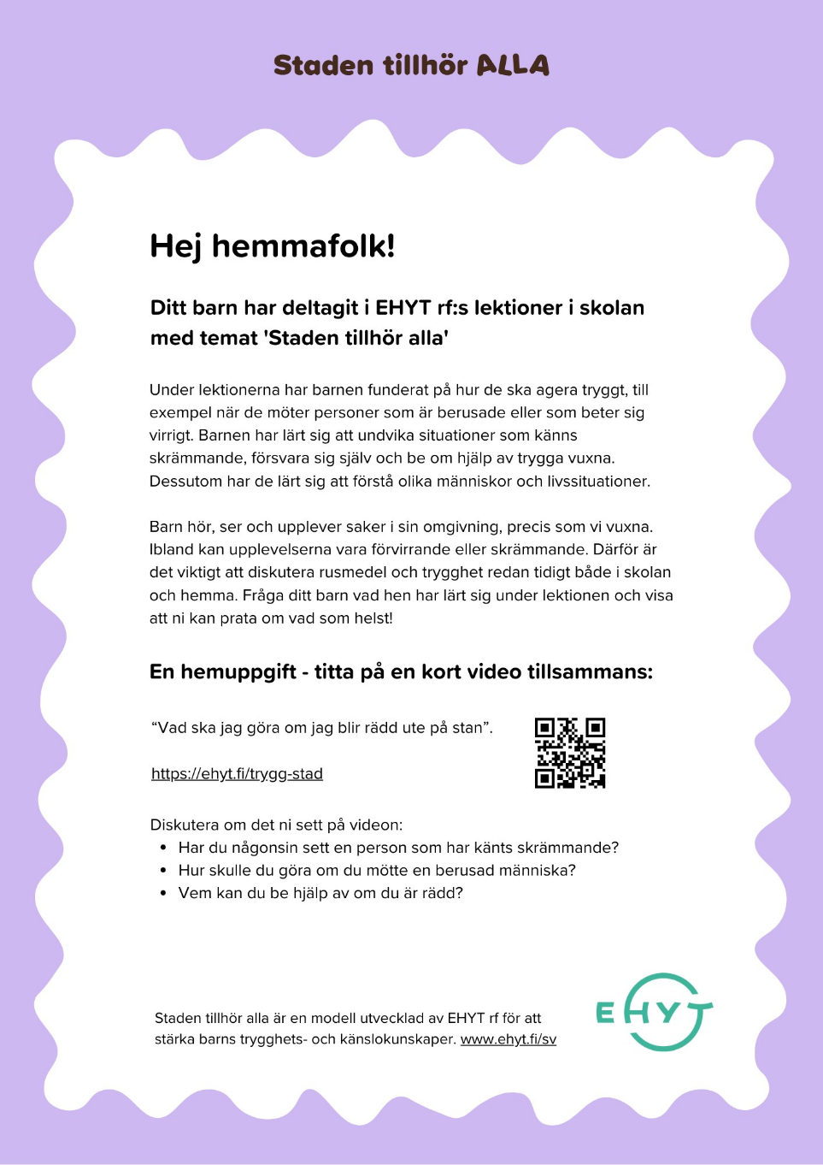
Hemuppgift: se på videon tillsammans med dina föräldrar.

Slide 26
Vad lärde du dig?
Visa med tummen om du lärde dig något nytt.

Slide 27
Tack att du var med på lektionen! En trygg stad tillhör alla.

Slide 28
Alternativa reflektionsuppgifter
Notes:
FEL
Nödnumret ska endast ringas i nödsituationer, eftersom onödiga samtal överbelastar linjen och fördröjer hjälpen för dem som verkligen behöver den.

Slide 29
Fundera tillsammans
Du väntar på bussen. En okänd vuxen ber att du sätter dig bredvid hen.
Hur gör du då?
Notes:
Man behöver inte sätta sig bredvid en okänd person och man behöver inte prata med främlingar om det känns obekvämt.
Om situationen känns obehaglig kan man säga nej och flytta längre bort.
Berätta för en trygg vuxen om situationen.

Slide 30
Fundera tillsammans
Du är utanför butiken. En främling ber om att få pengar av dig.
Hur gör du då?
Notes:
Du behöver inte ge pengar. Du kan välja att inte svara eller säga kort "Ursäkta, jag har inga pengar".
Håll avstånd eller gå i väg från situationen.

Slide 31
Fundera tillsammans
Du är på väg till skolan. En okänd person försöker komma åt din ryggsäck.
Hur gör du då?
Notes:
Säg högt och tydligt åt personen att inte ta ryggsäcken. Om detta inte hjälper, låt personen ta ryggsäcken. Spring iväg och be om hjälp.
Kom ihåg att du är viktigare än saken och din egen säkerhet är det viktigaste.
Berätta genast om det som hänt till dina föräldrar eller en trygg vuxen I närheten. Ni kan tillsammans ringa 112 vid behov.

Slide 32
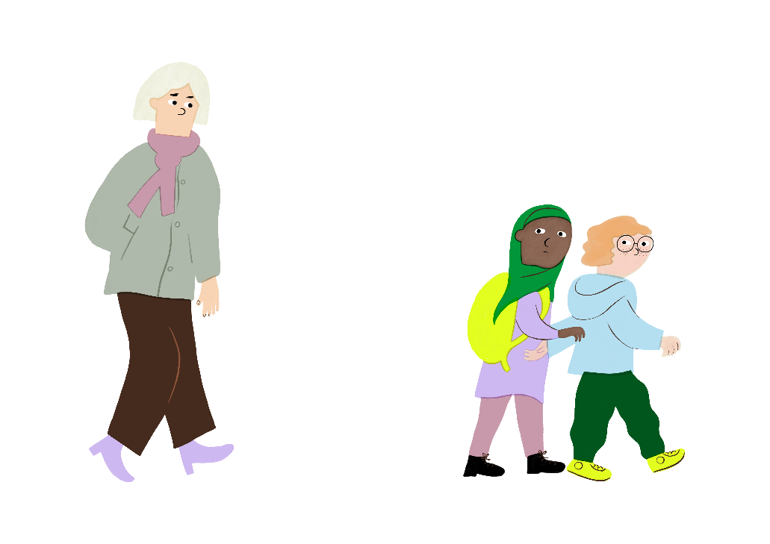
Fundera tillsammans
Du är ute och leker med en kompis. En okänd vuxen börjar följa efter er.
Hur gör ni då?
Notes:
Be modigt hjälp från en vuxen i närheten. Gå in i en butik, ett bibliotek, en kiosk eller en plats där det finns andra människor.
Berätta omedelbart för en vuxen om vad som har hänt. Om det behövs, spring iväg och ropa om hjälp.
Kom ihåg att berätta om situationen för dina föräldrar senare.

Slide 33
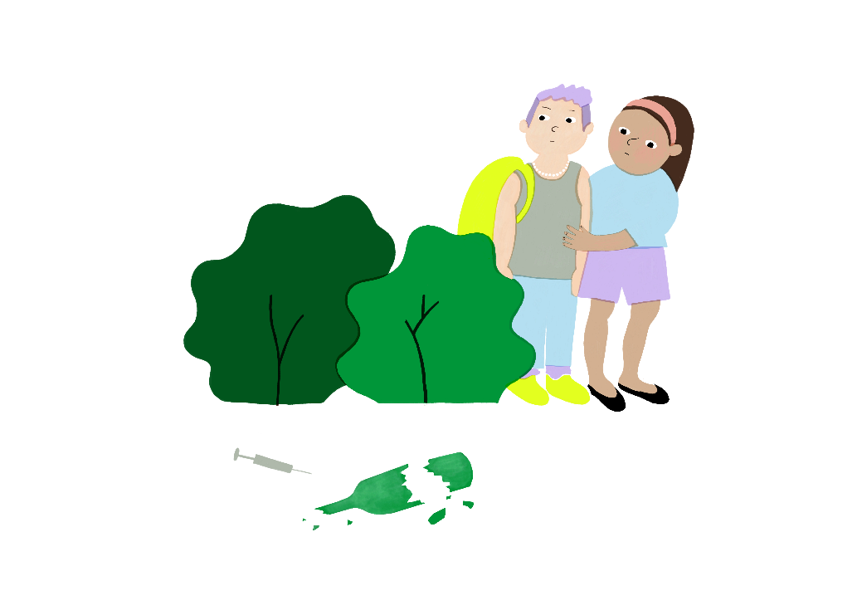
Fundera tillsammans
Du är med din kompis i skogen. Ni hittar en nål och en trasig glasflaska på marken.
Hur gör ni då?
Notes:
Om du ser en trasig glasflaska eller en spruta - rör inte, utan berätta för en vuxen om dem. Du kan skada dig själv. Därför är det tryggast att berätta om detta för en vuxen.
En vuxen kan samla dem tryggt med handskar eller papper så att ingen skadar sig.

